Slide 1
Fyzikální veličiny (FV)
zápis do školního sešitu (je to uvedeno)

Slide 4
Zapiš si do sešitu:

Slide 5
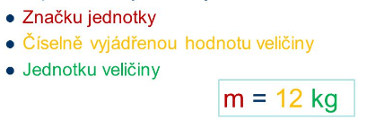
POZOR: zapiš si do sešitu
Zápis fyzikální veličiny
Každá veličina se zapisuje matematickým zápisem, který obsahuje:

Slide 6
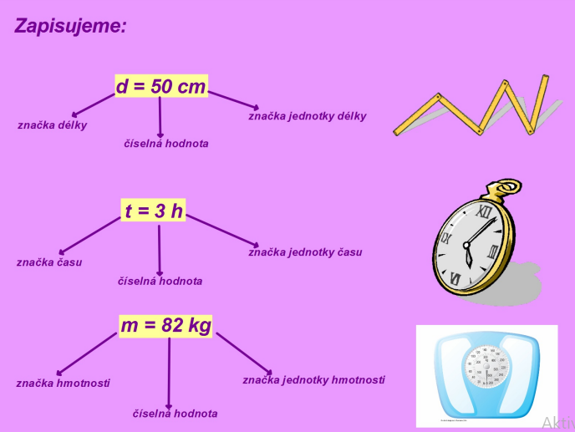

Slide 7
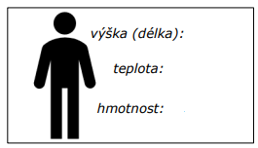
Nakresli postavu (sebe) do sešitu a doplň své hodnoty a jednotky těchto fyzikálních veličin:

Slide 8
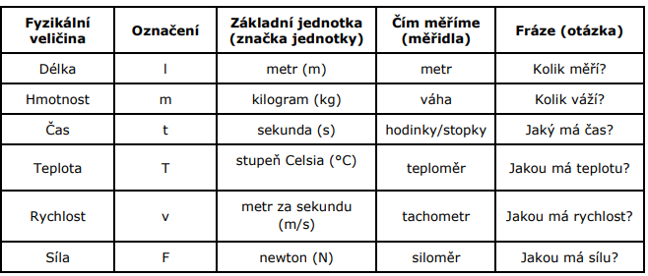
Přepiš si tabulku (příklady FV a jejich jednotek)

Slide 11
Zapiš si do sešitu: Sedm základních jednotek)

Slide 12
Pracovní sešit (Fyzikální veličiny)
str.30 - úloha 2
str. 30 - úloha 4
str. 31 - úloha 5 (tajenka: odpověď na 5. vyhledej na internetu)

